Slide 1
0528
六丁導師叮嚀

Slide 2
0528自學任務
早自修：第十一課第10段請至少讀5次，並練習默背。
國語課：訂正國習p.87、p.88
觀看線上直播複習課文內容
http://www2.tn.edu.tw/hlearning/Course0528B.html
彈性(數學)：請同學靜下心來，練習第20回黃卷
觀看線上直播複習數學教材內容 http://www2.tn.edu.tw/hlearning/Course0528B.html
‧綜合：請連結校網→常用連結→英語廣播
站起來活動一下，或是看著youtube一起跳跳舞
https://www.youtube.com/watch?v=4nzMi6kXGPs
https://www.youtube.com/watch?v=mW1Cccq1Rp8
https://www.youtube.com/watch?v=JrbOznI6F0I

Slide 3
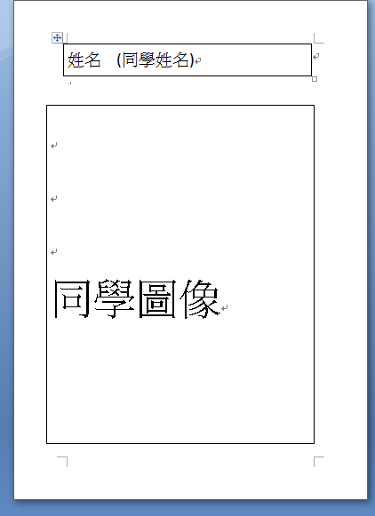
0528自學任務
美勞：請畫下班上兩個同學的畫像拍照傳給老師，可黑白(要精緻)或彩色(可大方)
(要畫出特徵，可美化，不可故意醜化)
https://youtu.be/6vrj3sr3oTw

Slide 4
補充資源
台南市教育局直播
http://www2.tn.edu.tw/hlearning/Index.html
書商電子資源
file:///C:/Users/Administrator/Downloads/%E7%B7%9A%E4%B8%8A%E8%87%AA%E5%AD%B8%E8%B3%87%E6%BA%90.pdf
教育雲
https://video.cloud.edu.tw/video/

Slide 5
英語老師宣布事項
1.星期五11:10英語課要meet線上教學，會議網址https://meet.google.com/rha-kikx-hjc。
請事先準備好課本及習作。
2.這周的學習任務及要回傳的作業都已po在老師的網頁https://www.ltps.tn.edu.tw/modules/tad_web/index.php?WebID=3
請大家務必於星期五前完成。

Slide 6
社會作業
一樣點又上角的九宮格，找到classroom，用ltps那一組g-suite，就可以進入六丁的classroom，點接受邀請，就加入了。
https://reurl.cc/9rzkjY

Slide 7
訂正作業
關於畢業活動及畢業典禮
昨天的三位幸運同學(5、15、25)，都有傳學習的照片給我了！看起來大家在家裡似乎也都很自動呢！希望實際的狀況和照片不要差太多~
停課後的自學點名狀況、線上作業繳交狀況都會列入本學期成績計算。
請大家要自我要求，盡力做好。
☆停課期間學校或老師給的訊息有點多，有時比較混亂，老師會盡可能歸納重點。目前要先請你們態度要積極，有不懂得的狀況要及時發問處理，發揮同學愛，互相提醒朋友。

Slide 8
預告下週進度
6/1星期二考健康課本p.4~p.9、p.16、p.17
6/3星期四考國語L8~L11
6/4星期五考數學U5~U7
(以上成績列入期末成績計算，請利用時間複習)
音樂老師：
如要加入 Google Meet 會議，請點選以下連結：
如要加入這場視訊會議，請點選以下連結：
https://meet.google.com/sxt-xjmq-qdq
你也可以開啟 Meet 並輸入以下代碼：sxt-xjmq-qdq
這是六年級專屬音樂課代碼
下週開始按課表準時上線上課各班課表時間
上課內容l：考藝文課本28-29頁
謝謝

Slide 9
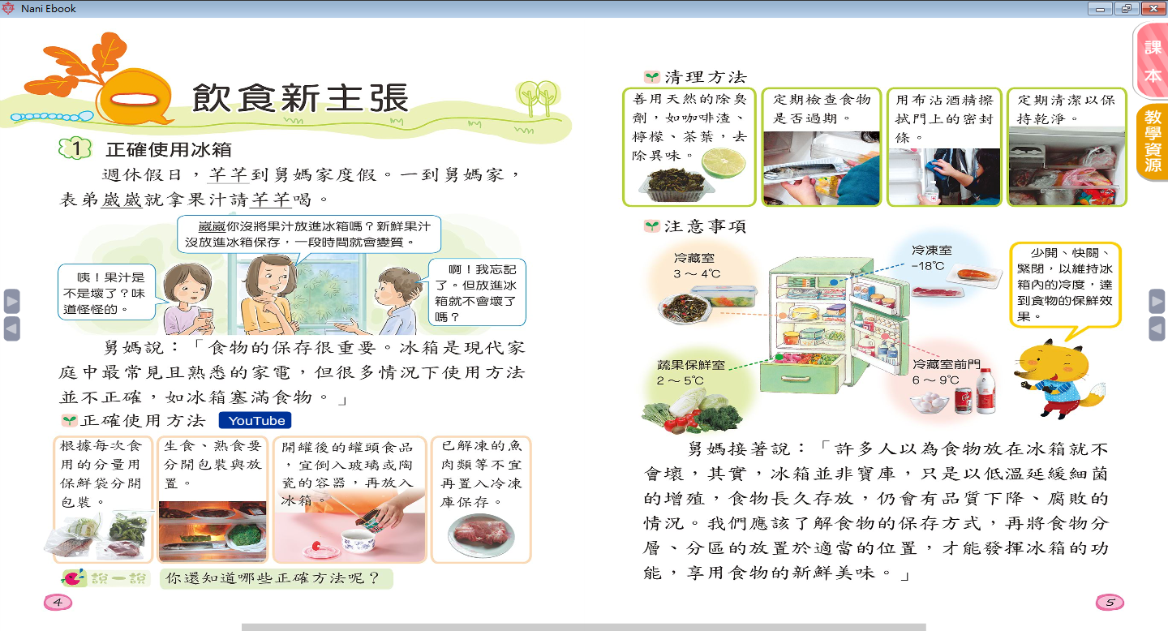

Slide 10
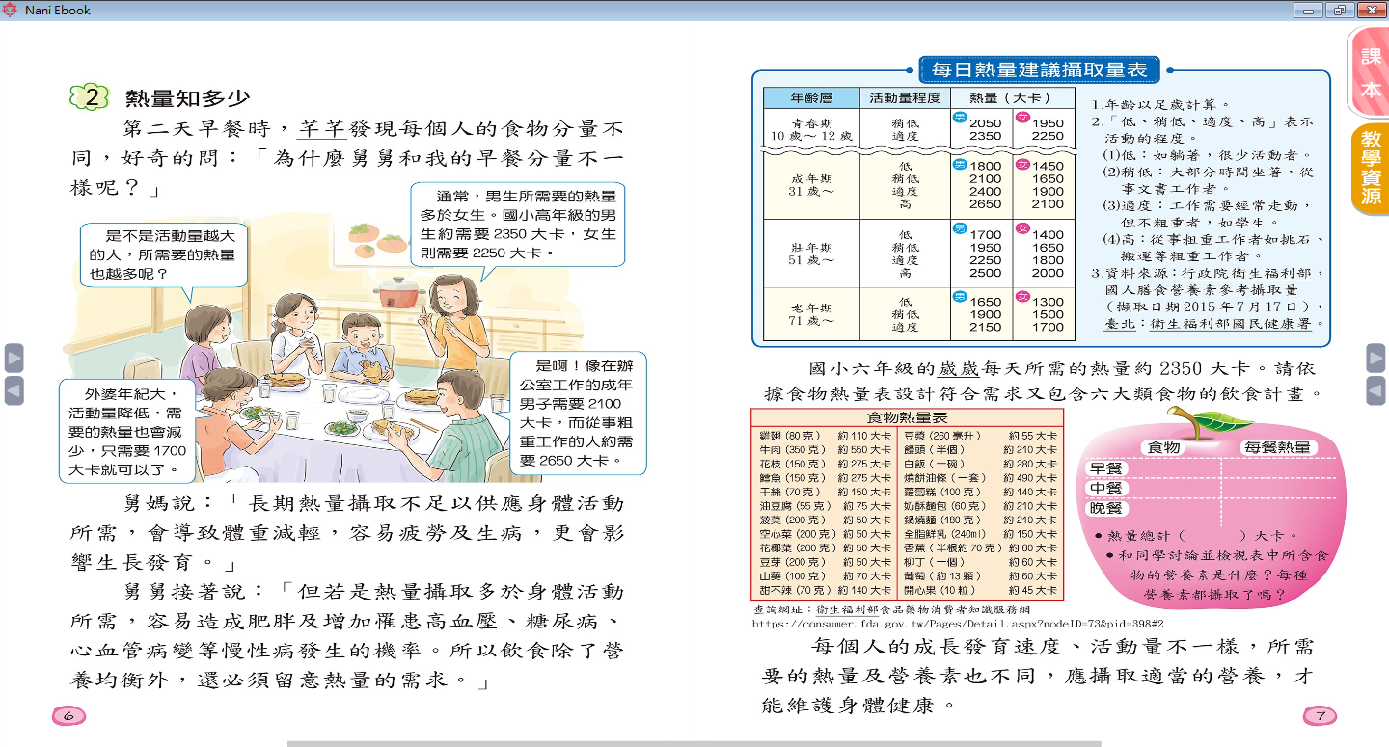

Slide 11
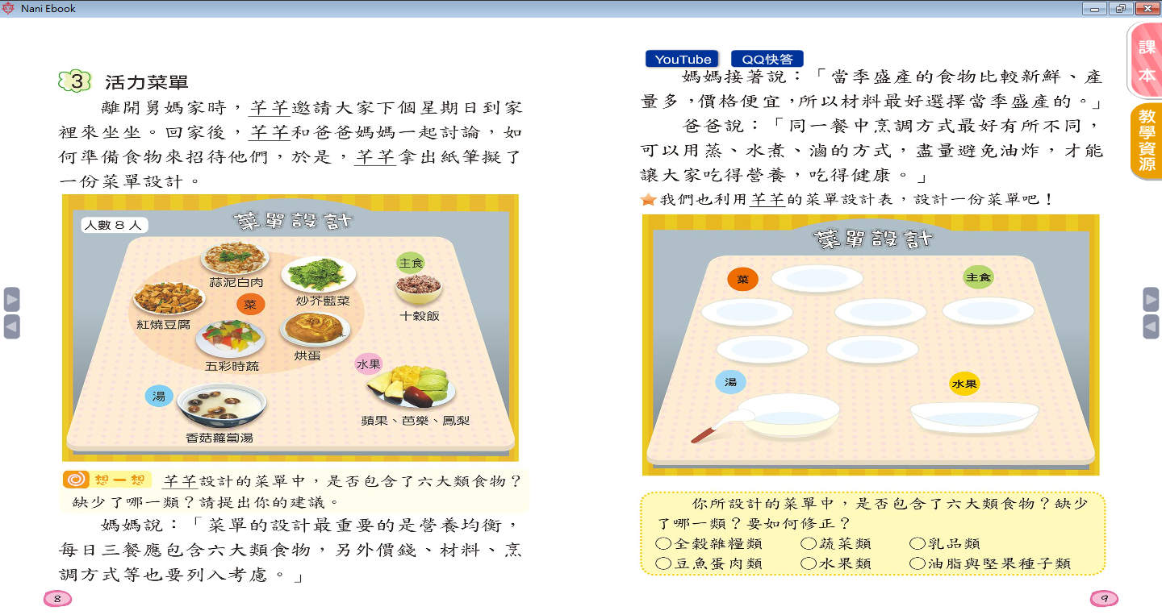

Slide 12
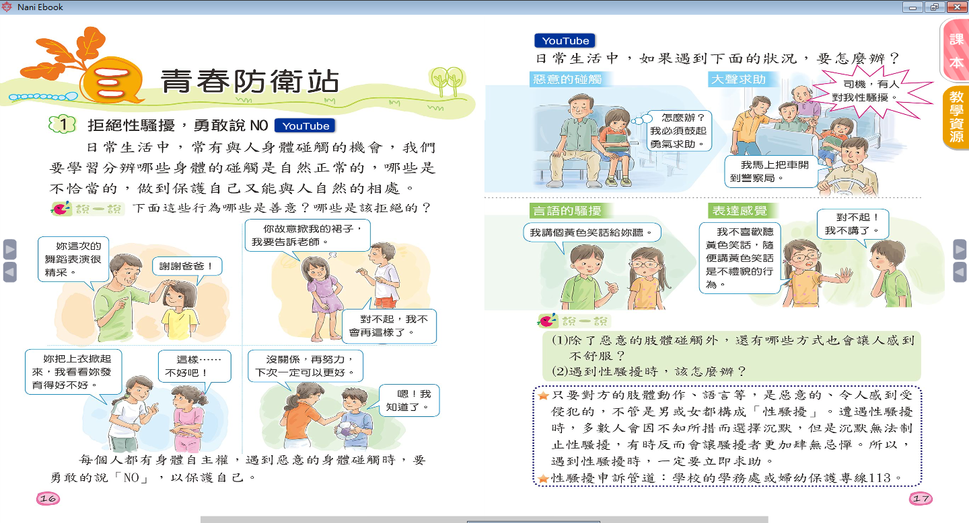

Slide 13
0528聯絡簿
1.國卷第15回
2.數練p.63、p.64
3.完成google 表單作業https://forms.gle/xQG4CifoMM3srx6o8
4.布可星球或心得100字
5.健康護照
6.唐詩
7.社會作業、英語作業、美勞作業

Slide 14
今天的幸運號碼是
2 22 24

